Slide 1
«My house» (2 класс)
Подготовила: Леписова Н.С.,
учитель английского языка МАОУ «СОШ №2»
г. Мегион, ХМАО-Югра

Slide 2
tree house chair table radio bed
Let’s read. Давай прочитаем.

Slide 3
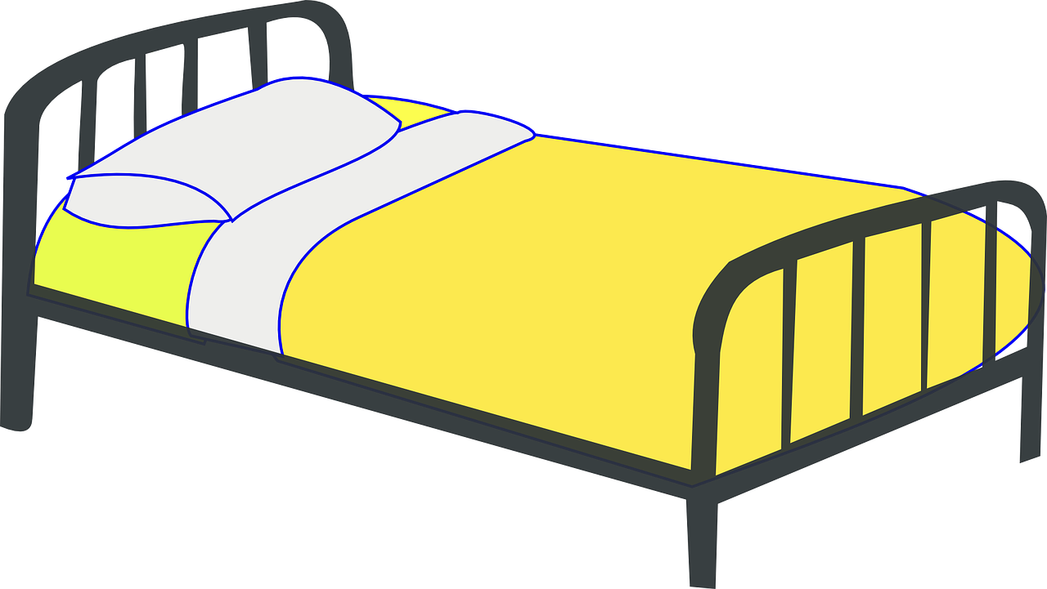
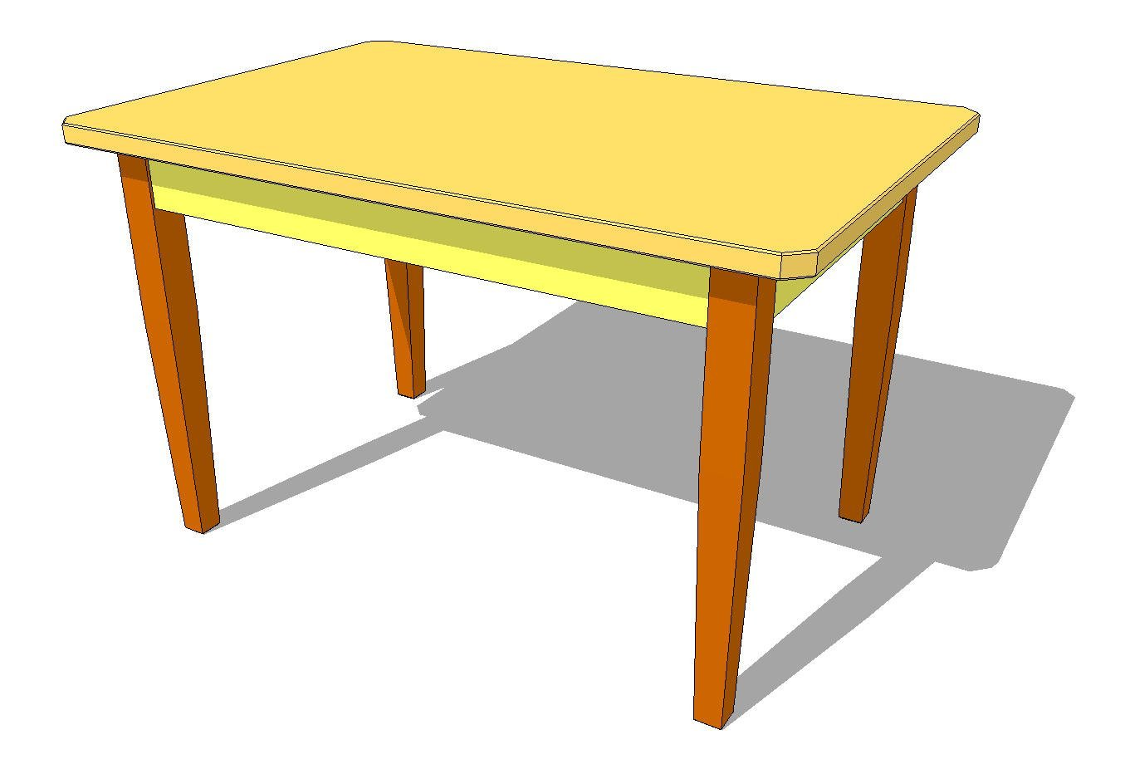
Let’s repeat. Давай повторим!

Slide 4
Let’s name. Давай назовём!
This is a house.

Slide 5
Let’s name. Давай назовём!
This is a window.

Slide 6
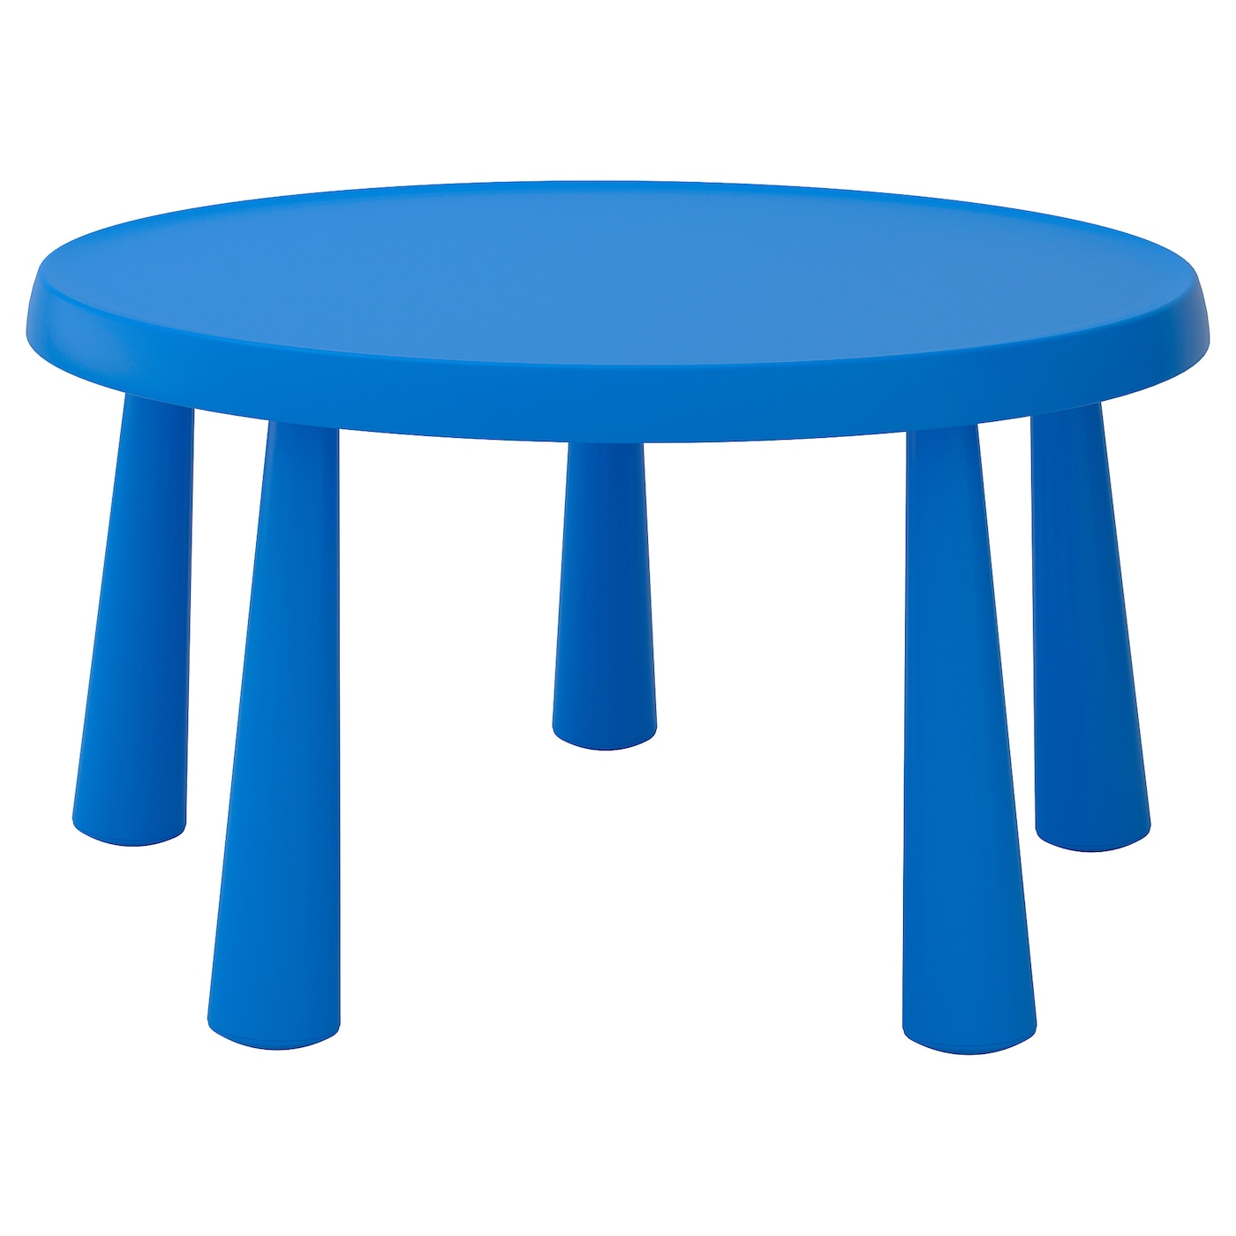
Let’s name. Давай назовём!
This is a table.

Slide 7
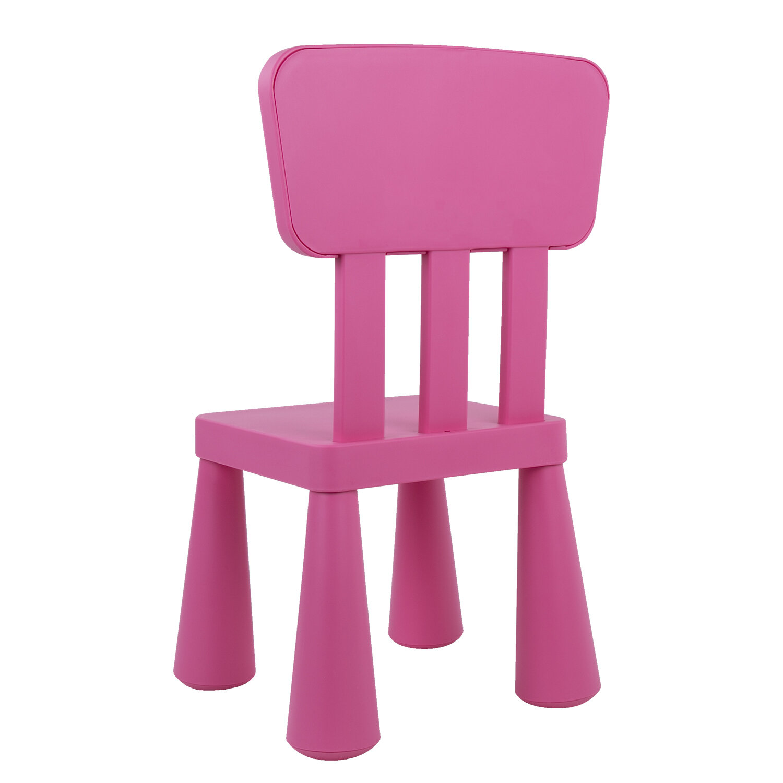
Let’s name. Давай назовём!
This is a chair.

Slide 8
Let’s name. Давай назовём!
This is a bed.

Slide 9
Let’s name. Давай назовём!
This is a radio.

Slide 10
30.11.pdf
This is.pdf

Slide 11
слово | транскрипция | перевод
room | [ru:m] | комната
garden | [ga:dn] | сад
bedroom | [bedru:m] | спальня
living-room | [liviŋ ru:m] | гостинная
kitchen | [ʹkitʃin] | кухня
bathroom | [ba:Өru:m] | ванная комната
bath | [ba:Ө] | ванна
door | [dɔ:] | дверь
window | [ʹwindou] | окно
black | [blæk] | чёрный
brown | [braun] | коричневый
N
E
W
W
O
R
D
S

Slide 12
house garden bedroom kitchen living room bathroom bath window door
Let’s read. Давай прочитаем.

Slide 13
What’s this?
It is a garden.

Slide 14
What’s this?
It is a bedroom.

Slide 15
What’s this?
It is a kitchen.

Slide 16
What’s this?
It is a living room.

Slide 17
What’s this?
It is a barthroom.

Slide 18
What’s this?
It is a bath.

Slide 19
What’s this?
It is a door.

Slide 20
сборник spotlight_2_angliiskii_v_fokuse_workbook.pdf

Slide 21
Домашнее задание:
Выучить слова (словарик)
Выполнить задания
(сборник spotlight_2_angliiskii_v_fokuse_workbook.pdf стр.17,20 упр.2,3)

Slide 22
The lesson is over.
Good bye.

